Slide 1


Inversify.JS
SK3-3 김도현
© 2017 TmaxOS Co., Ltd. All Rights Reserved.

Slide 2

Dependency injection
Inversify.JS는 Dependency Injection으로 JavaScript의 Object-oriented(객체 지향)
Programming을 쉽게 적용 해주기 위해 만들어졌다.

Slide 3
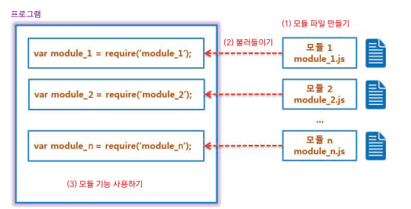
Dependency injection
모듈을 객체화 할 때 다음과 같이 소스 코드 부분에 require(“module”) 또는 new Module() 등으로 작성된 경우 큰 프로젝트의 경우 해당 모듈의 교체가 번거롭다.
DI는 모듈의 import를 config 파일과 같은 별도의 Factory Class를 운용하여 모듈 관리에 편리하다는 이점을 가지고 있다.

Slide 4
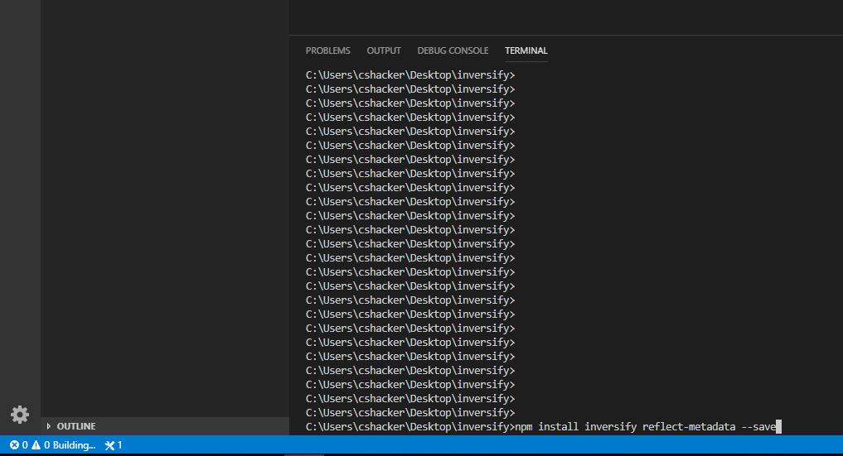
InversifyJS 예제
InversifyJS를 사용하기 위해서는 VS-Code에서 새폴더를 만든 뒤 npm init으로 node project로 변환하고 inversify를 설치한다.

Slide 5
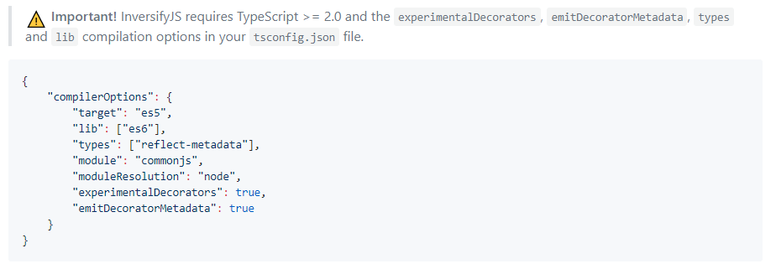
InversifyJS 예제
다음으로는 tsconfig.json 파일에 작성해야 될 내용인데 이는 TypeScript의 프로젝트 생성에 필요한 파일로 우선 TypeScript의 프로젝트 생성, 빌드 방식을 알아야 한다.

Slide 6
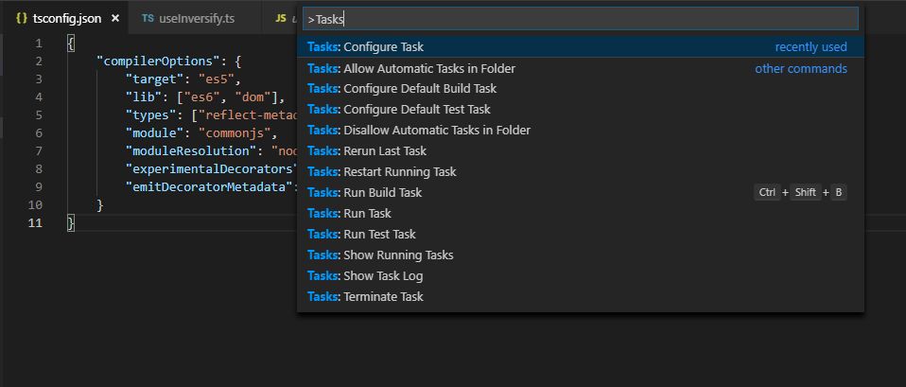
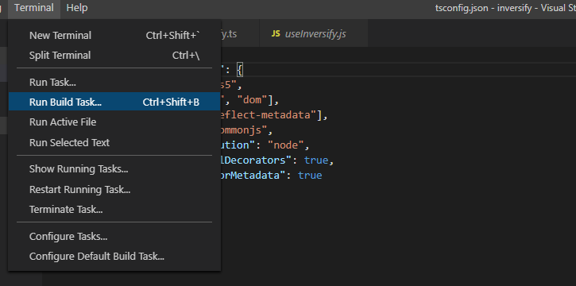
TypeScript Compile To JavaScript
1. Config 파일 작성 및 Task Configure
2. Run Build Task로 JavaScript 파일 생성

Slide 7
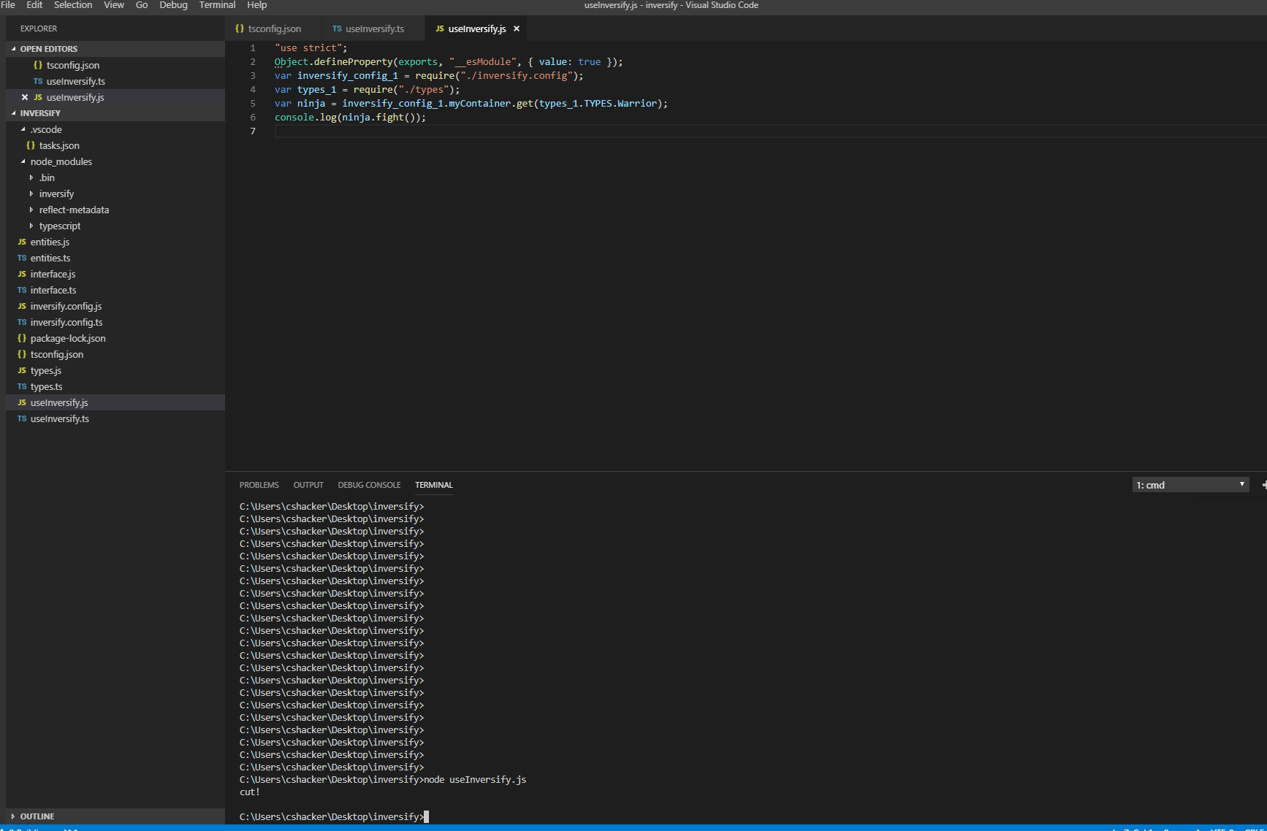
JavaScript Node 실행
3. js를 html에 import하지 않고 터미널에서 node로 실행가능하다.

Slide 8
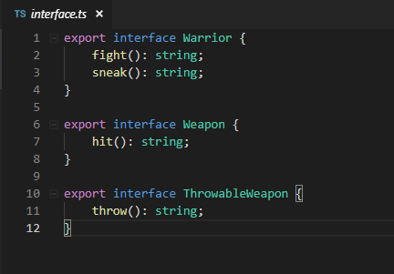
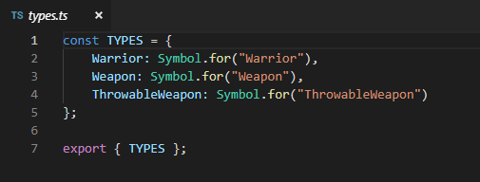
InversifyJS 예제
1. Declare your interfaces and types
Class나 Interface의 경우 다음과 같이 Symbol.for를 이용해 TYPES에 선언할 수 있다.
Inversify에서 Symbol 위치를 찾을 수 있도록 각 구현체에 annotation을 명시해야 한다.

Slide 9
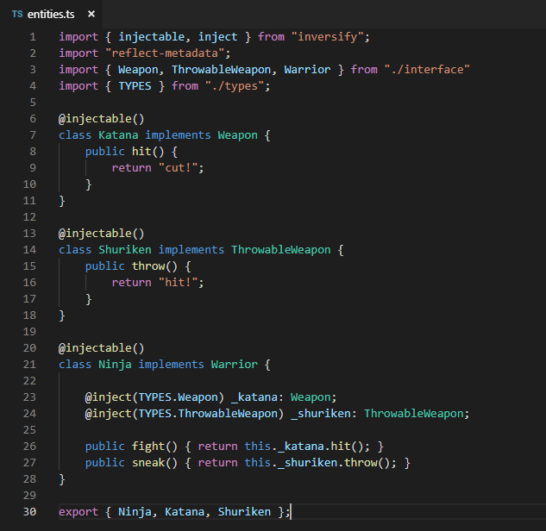
InversifyJS 예제
2. Declare dependencies using the @injectable + @inject
구현체에 @injectable()을 추가한다.
Class가 interface에 Dependency가 있는
경우 @inject로 해당 인터페이스를
명시하여야 Runtime에 동작할 수 있다.

Slide 10
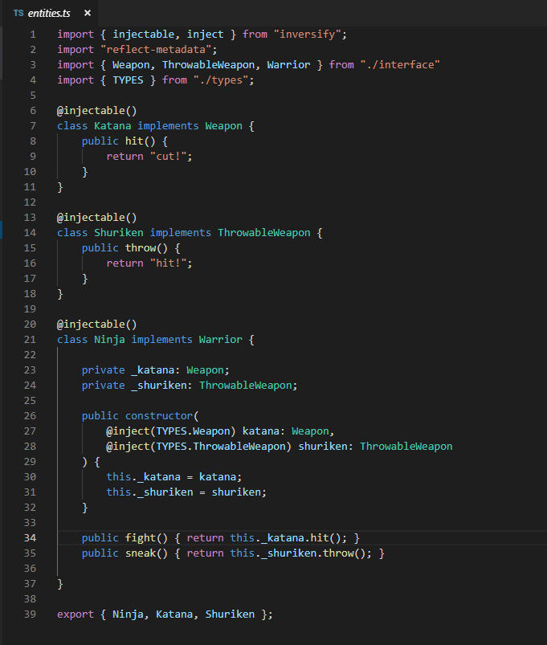
InversifyJS 예제
TypeScript의 Constructor를 사용하는 경우 다음과 같이 사용하면 된다.

Slide 11
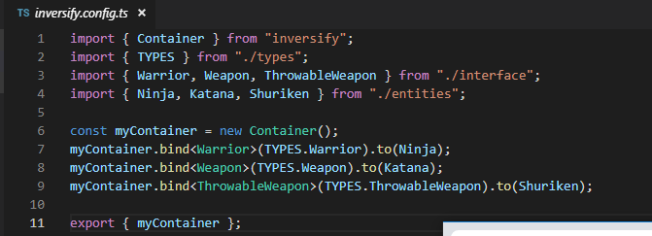
InversifyJS 예제
3. Create and configure a Container
Interface는 여러 Class에 implements 됨
Container 사용할 때 Type에 구현체
Bind 필요성이 있다.
Inversify로 Container를 구성,
inversify.config의 container를 사용
<Warrior…> Type을 명시하지 않은 경우

Slide 12
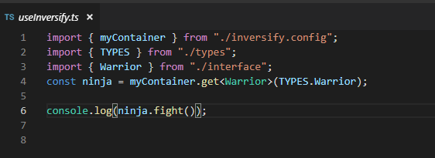
InversifyJS 예제
4. Resolve dependencies
Container를 사용할 때에 최상단 root를
넣어주어야 한다는데 이건 entities.ts의
@inject를 보고 판단해야 한다.

Slide 13
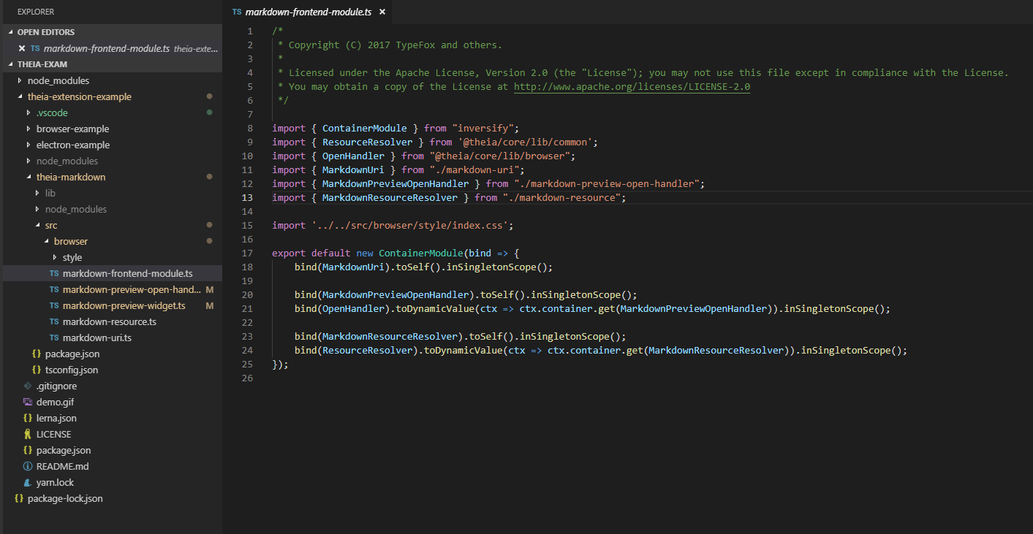
Markdown 예제
1) inSingletonScope, 2) toDynamicValue, 3) toSelf

Slide 14
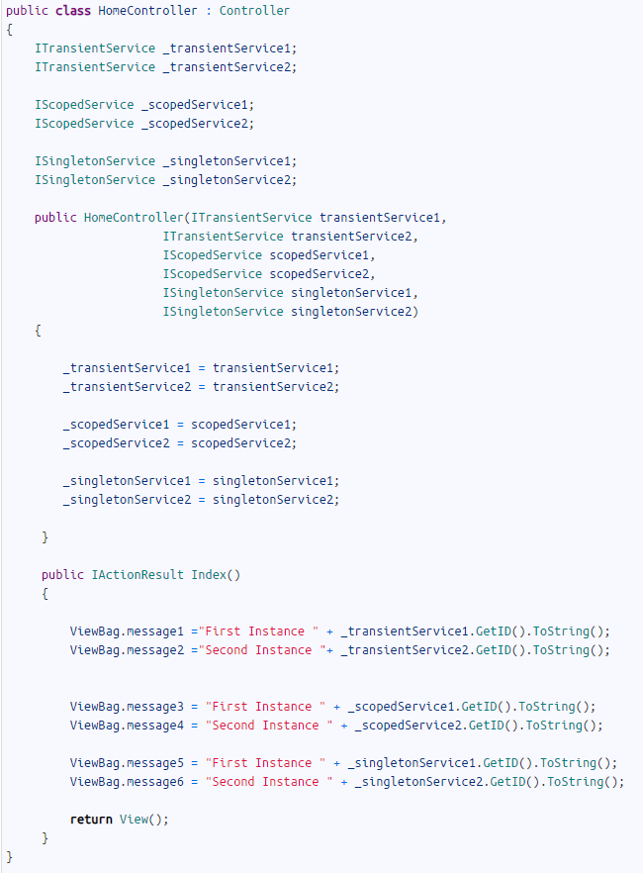
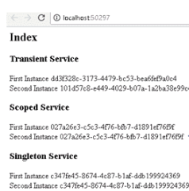
Markdown 예제
1) inSingletonScope
Injecting Service lifetimes
Transient
요청 마다 객체 생성 stateless 서비스
Scope
지정한 Scope 안에서 유효(ex Http 요청당 생성)
Singleton
모든 호출에서 동일한 오브젝트(ex 누적 방문자 수)

Slide 15

Markdown 예제
Singleton과 Transient, Scoped는 구분 지어야 하는데
Singleton Service는 2회 이상 호출이 되는 경우
새로 생성되지않기 때문에 일회성인 Transient Service
를 이용할 수 없다.
Singleton Service
Transient service

Slide 16
Markdown 예제
inTransientScope (= transient) 계속 생성
for every injection, it will create a new instance of the class.
inSingletonScope (= singleton) 한번만 생성
always the same instance for every injection
inRequestScope (= scope) 경우에 따라 생성
the same instance for one call of container.get()
Default Scope is transient

Slide 17
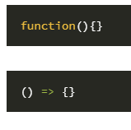
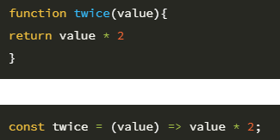
Markdown 예제
2) toDynamicValue
ctx => ctx.container.get(MarkdownPreviewOpenHandler)
Function을 =>가 대체하는 형태로 매개변수( )를 넣어 => 로직{ }을 실행한다. (ES6 문법)
화살표 함수는 값을 연산하여 바로 반환할 때 사용하면 가독성이 높다.
화살표 함수 또는 Arrow Function이라고 불리는데 ES5의 function을 완벽히 대체할 수는 없다.

Slide 18
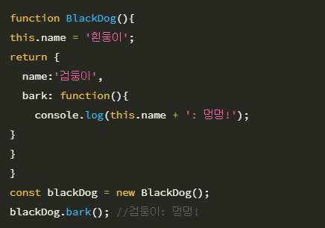
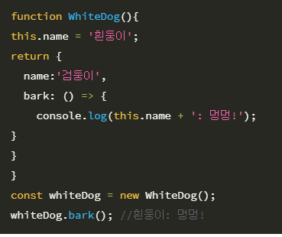
Markdown 예제
Arrow function이 기존의 function을 대체할 수 없는 이유
일반 함수는 this 바인딩에 의해 return 안의 closure에서 변경한 name이 반영된다.
화살표 함수는 this 바인딩이 아닌 this를 화살표 함수에 전달되는 인자와 동일하게 취급된다.

Slide 19
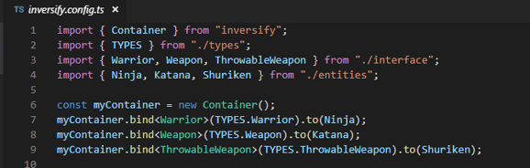
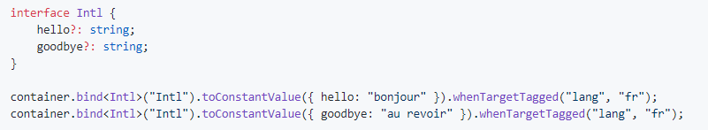
Markdown 예제
bind(Interface).to(Class)
Bind(OpenHandler).toDynamicValue(ctx => ctx.container.get(MarkdownPreviewOpenHandler))
Bind.to와 Bind.toDynamicValue, Bind.toConstantValue의 차이

Slide 20
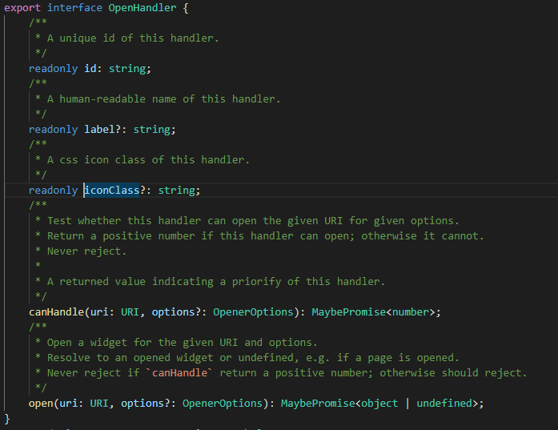
Markdown 예제
bind(Interface).to(Class)
Bind(OpenHandler).toDynamicValue(ctx => ctx.container.get(MarkdownPreviewOpenHandler))
Bind.to와 Bind.toDynamicValue, Bind.toConstantValue의 차이
Interface에 변수가 존재하는 경우 toDynamic, ConstantValue를 사용
Constant는 상수 값을 Dynamic은 Class에 Bind시킬 때 사용

Slide 21
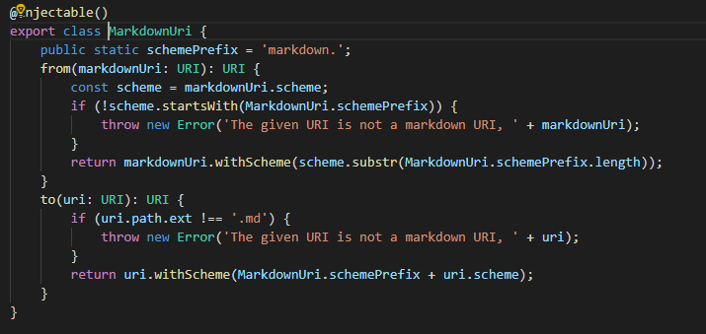
Markdown 예제
3) toSelf

Slide 22
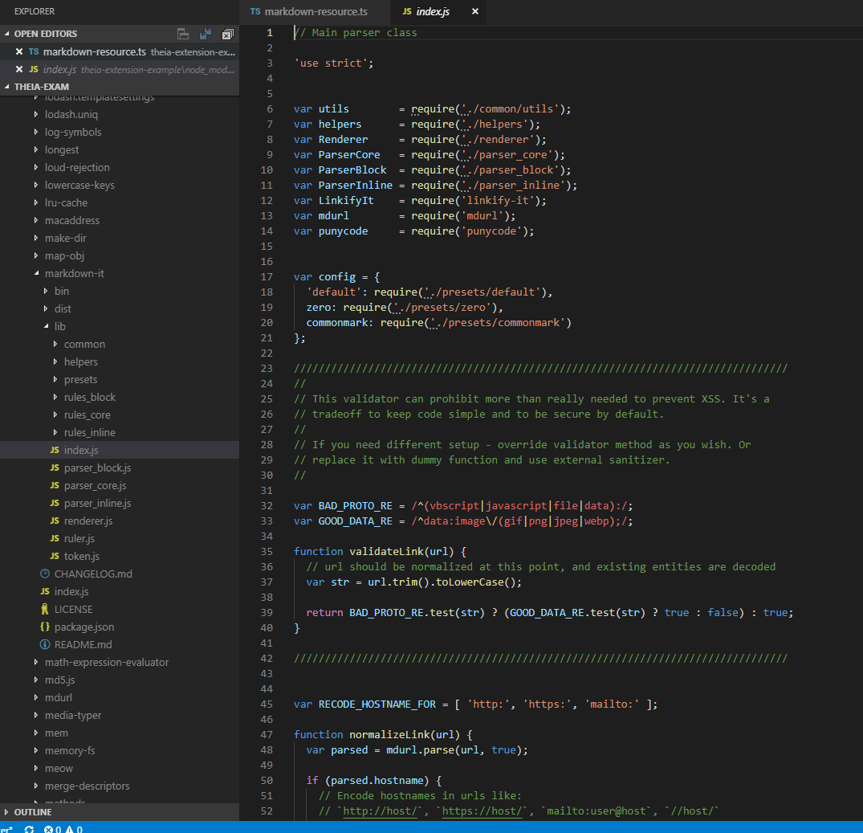
Markdown-it

